Slide 1
4주차: 알고리즘
백석대학교 강윤희

Slide 2
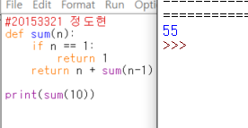
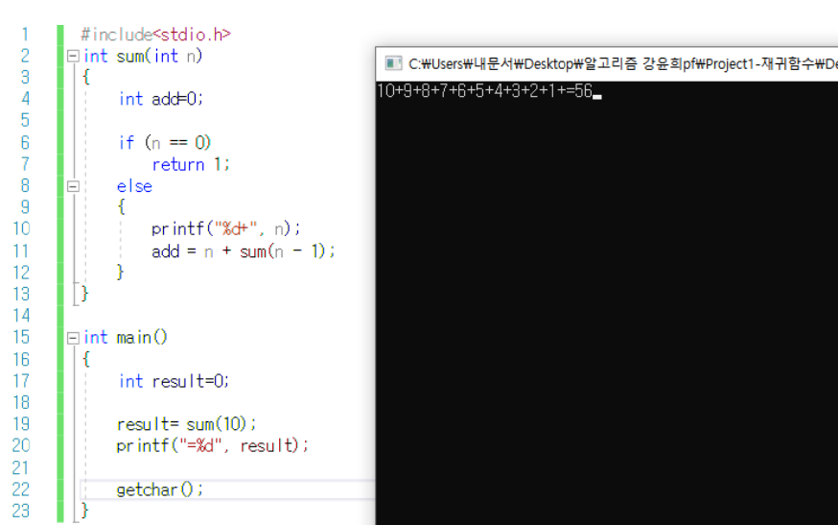
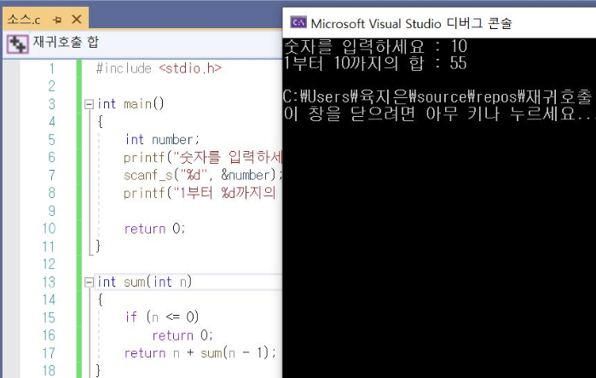
2주차 실습문제 풀이

Slide 3
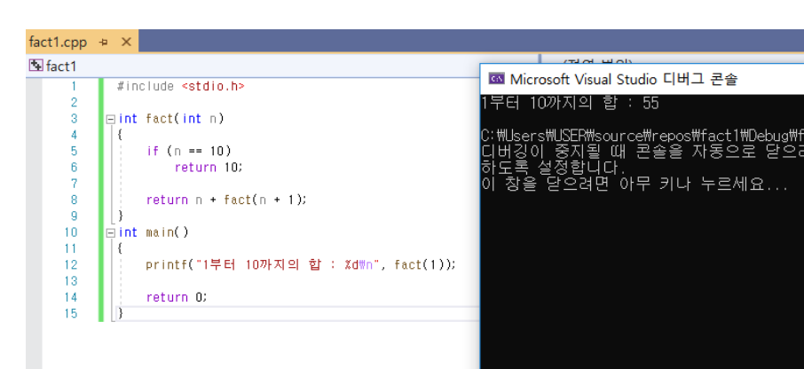
2주차 실습문제 풀이

Slide 4
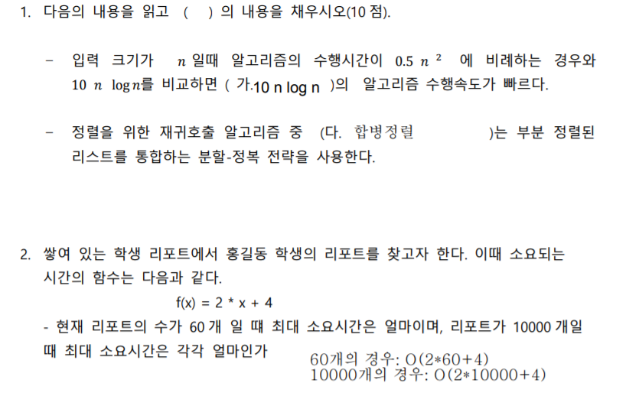
3주차 실습문제 풀이

Slide 5
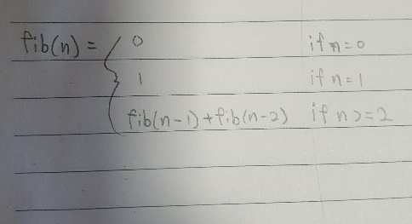
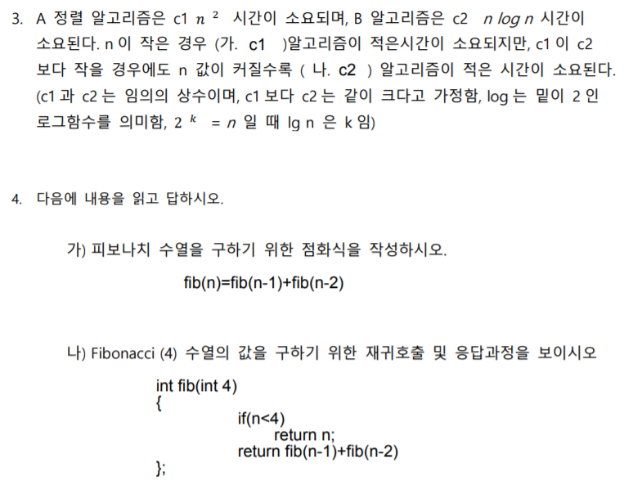
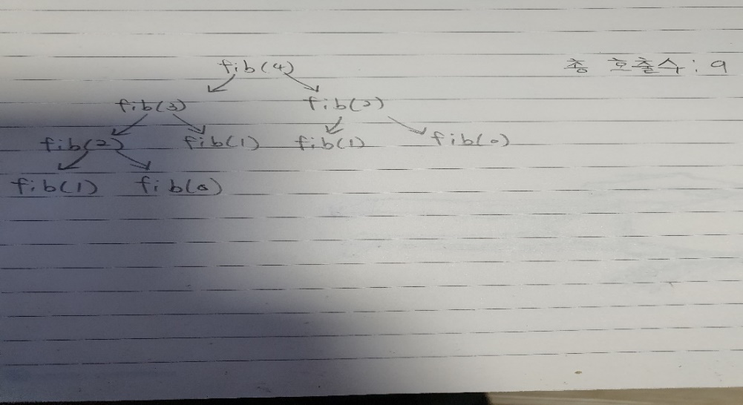
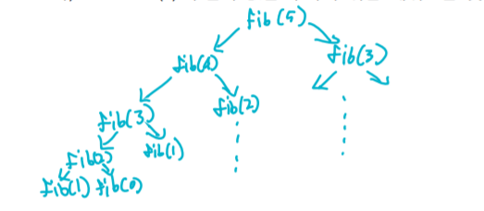
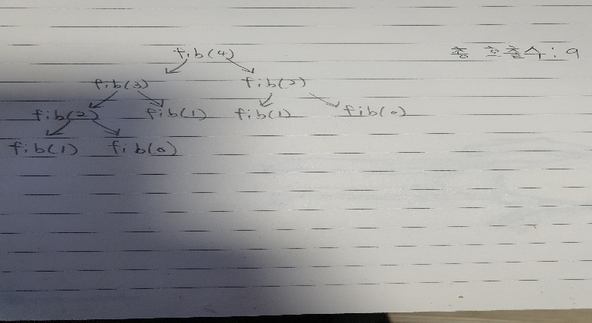
3주차 실습문제 풀이

Slide 6
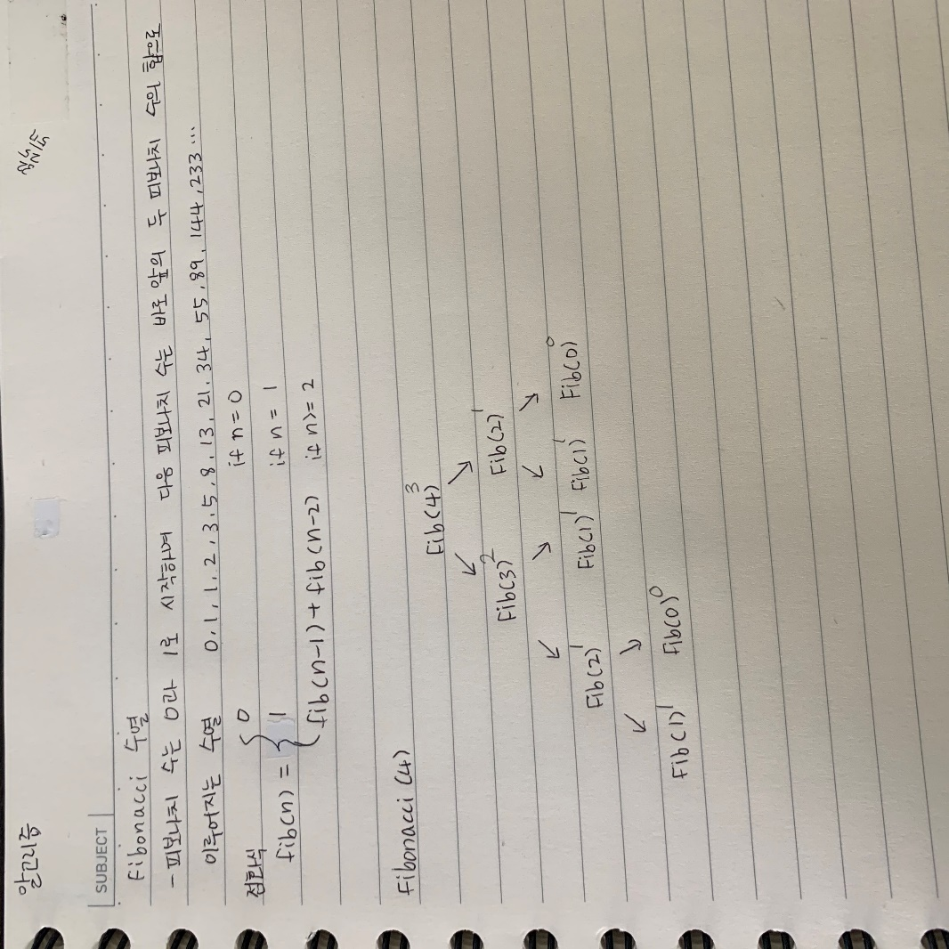
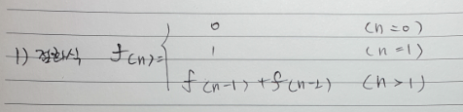
3주차 실습문제 풀이
f(4) = f(3) + f(2)
f(3) = f(2) + 1
f(2) = 1 + 0

Slide 7
점근적 분석Asymptotic Analysis
입력의 크기가 충분히 큰 경우에 대한 분석
이미 알고있는 점근적 개념의 예
Ο, Ω, Θ 표기법

Slide 8
알고리즘의 점근적 복잡도와 차수
차수(Order) vs. 상수(Constant)
c₁n 와 c₂n² 비교(c₁ 과 c₂ 은 상수)
결과적으로…
차수(Order) 중요
상수 요소는 무시할 수 있음
즉, N이 무한대로 갈 때를 기준으로 평가한다.
입력 데이터가 매우클때 알고리즘이 보이는 효율을 기준으로 한다.
c₁n
c₂n²
break even point
• 낮은 차수를 제거
• 상수는 무시함

Slide 9
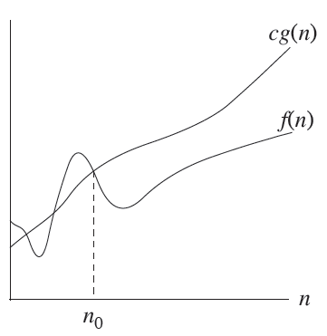
점근법 표기법Asymptotic Notations
O( g(n) )
기껏해야 g(n)의 비율로 증가하는 함수
e.g., O(n), O(n log n), O(n²), O(2^{n}), …
Formal definition
O(g(n)) = { f(n) | ∃c > 0, n₀ ≥ 0 s.t.∀ n ≥ n₀, cg(n) ≥ f(n) }
f(n) ∈ O(g(n)을 관행적으로 f(n) = O(g(n))이라고 쓴다.
직관적 의미
f(n) = O(g(n)) ⇒ f 는 g보다 빠르게 증가하지 않는다
상수 비율의 차이는 무시
함수의 상한을 표시

Slide 10
점근적 표기법
예, O( n² )
3n² + 2n
7n² – 100n
nlogn + 5n
3n
알 수 있는 한 최대한 tight 하게
nlogn + 5n = O(nlogn) 인데 굳이 O(n²)으로 쓸 필요없다
엄밀하지 않은 만큼 정보의 손실이 일어난다
3n² + 2n < 4n²
2n < n²
2 < n

Slide 11
점근적 표기법
최고 차항의 최소 차수만을 사용하되, log n은 버리지 말 것!

Slide 12
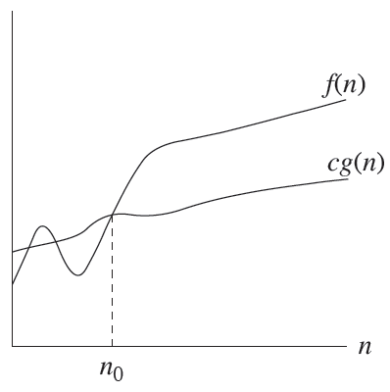
점근적 표기법
Ω( g(n) )
적어도 g(n)의 비율로 증가하는 함수, 점근 하한
O( g(n) )과 대칭적
Formal definition
Ω(g(n)) = { f(n) | ∃c > 0, n₀ ≥ 0 s.t.∀n ≥ n₀, cg(n)≤f(n) }
직관적 의미
f(n) = Ω(g(n)) ⇒ f는 g보다 느리게 증가하지 않는다
n ≥ 2 이면 2n+1 ≥ 2 n 이므로 2n+1 = Ω(n)
cg(n)
f(n)

Slide 13
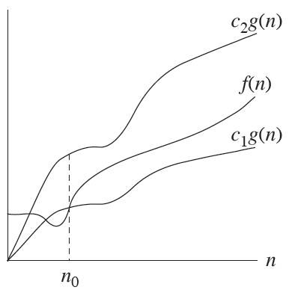
점근적 표기법
Θ( g(n) )
g(n)의 비율로 증가하는 함수
Formal definition
Θ( g(n) ) = O( g(n) ) ∩ Ω( g(n) )
직관적 의미
f(n) = Θ(g(n)) ⇒ f는 g와 같은 정도로 증가한다
점근적 상한과 하한의 교집합(an asymptotic tight bound)

Slide 14
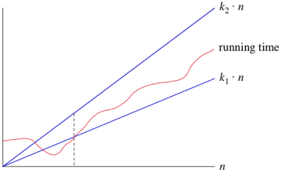
점근적 표기법
Θ(n) 은 상수 k1​ k2과 n이 충분히 큰 값을 가질 때 알고리즘의 수행시간이 k1​⋅n 보다 크고 k2​⋅n 보다 작은 경우를 만족하는 경우로 정의할 수 있음
O( g(n) )
Ω( g(n) )
Notes:
(n이 작은경우는 고려하지 않아도 됨)

Slide 15
정렬이 필요한 이유는 ?
카드를 작은 수에서 큰 수로 배치함 (전에는 임의로 배치하였음)
이순신과 유관순의 수 찾기 작업의 전체 시간을 줄일 수 있는 방법은 무엇일까 ?
(힌트) 카드는 수의 순서대로 정렬되어 있는 상태임

Slide 16
정렬Sorting 알고리즘들
대부분 O(n²)과 O(nlogn) 사이
Input이 특수한 성질을 만족하는 경우에는 O(n) sorting도 가능

Slide 17
기초적인 정렬 알고리즘
평균적으로 Θ(n²)의 시간이 소요되는 정렬 알고리즘들
선택정렬
버블정렬
삽입정렬

